Slide 1



Vietnam Hyper-casual Game Contest 2022 Guidelines

Slide 2

OUTLINE
1
HYPER-CASUAL GAME -
XU HƯỚNG MOBILE GAME
2
HƯỚNG DẪN SẢN XUẤT HYPER-CASUAL GAME

Slide 3
1
HYPER-CASUAL GAME -
XU HƯỚNG MOBILE GAME

Slide 4





Tiềm năng của dòng game Hyper-casual trong những năm gần đây
Top 1 dòng game được tải và chơi
nhiều nhất năm 2021
Đa dạng và liên tục mở rộng về sub-genre
Con số tăng trưởng dương liên tục qua các năm
Thị trường tiềm năng cho các nhà sản xuất game

Slide 5
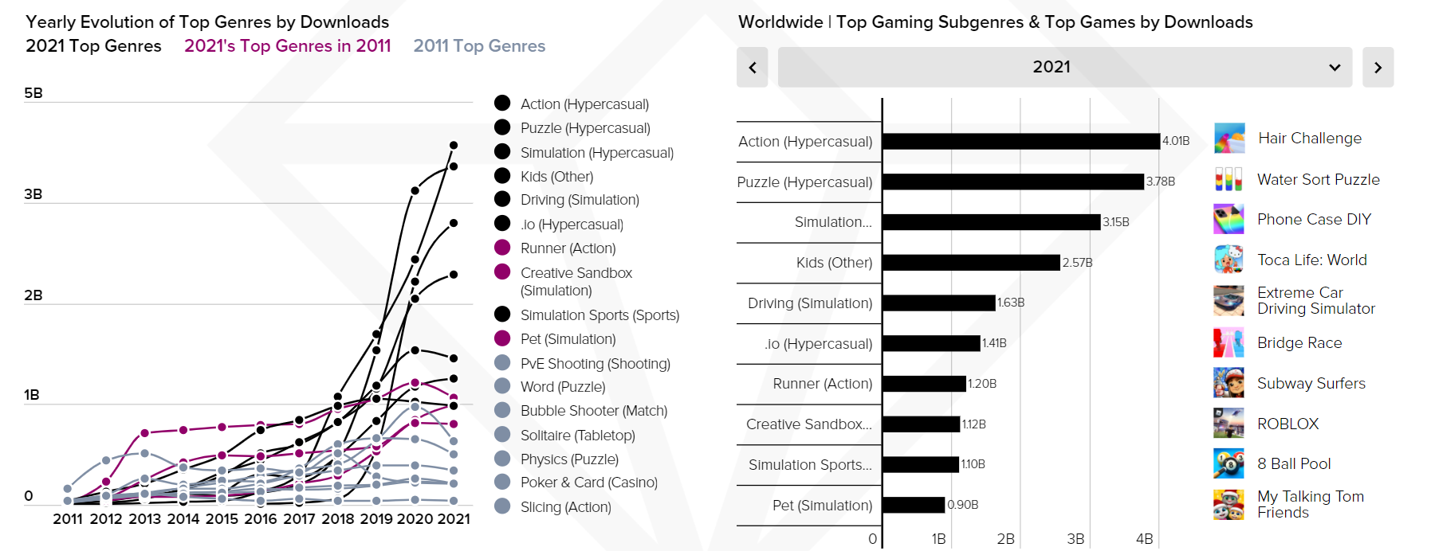
Top 1 dòng game được tải và chơi nhiều nhất năm 2021
Sự bùng nổ của dòng game Hyper-casual được minh chứng qua hàng loạt tựa game “on-top” trên nhiều quốc gia về lượt tải.
*Source: AppAnnie

Slide 6
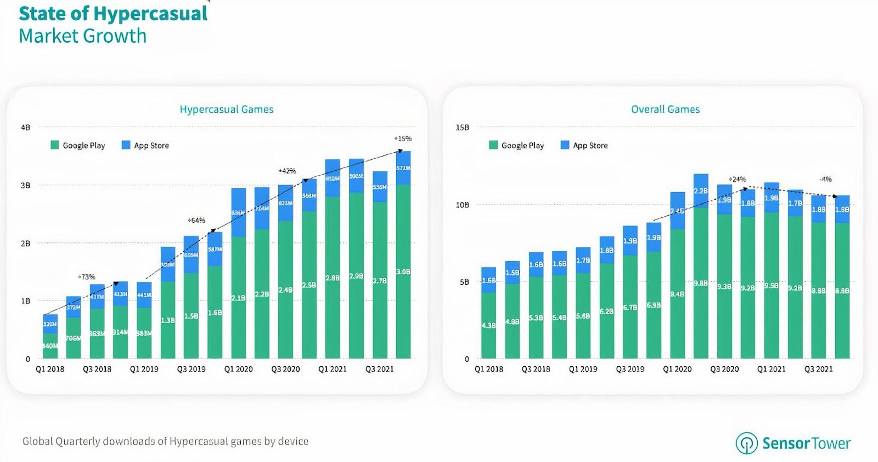
Con số tăng trưởng dương liên tục qua các năm
Mặc cho thị trường của các dòng trò chơi khác biến động qua các năm, thị trường của Hyper-casual game luôn đạt được sự tăng trưởng ấn tượng
*Source: SensorTower

Slide 7

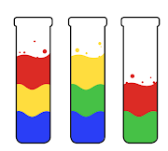


Đa dạng và liên tục mở rộng về sub-genre
Hyper-casual là dòng game với nhiều thể loại đa dạng đáp ứng các nhu cầu đa dạng của người chơi.
.io
Puzzle
Transformation runners
Simulation
Slither.io
Diep.io
Water Sort Puzzle
Magic Jigsaw Puzzle
Hair Challenge
Phone Case DIY

Slide 8




Thị trường tiềm năng cho các nhà sản xuất game
Đơn giản, đa dạng ý tưởng
Khả năng thu hồi lợi nhuận cao
Nguồn vốn khởi đầu cạnh tranh, rủi ro thấp
Hàng loạt doanh nghiệp, nhóm, cá nhân gia nhập ngành mỗi năm

Slide 9
2
HƯỚNG DẪN XÂY DỰNG HYPER-CASUAL GAME

Slide 10
Nguồn ý tưởng
Chợ ứng dụng
Tìm kiếm ý tưởng từ các chợ Ứng dụng như App Stores/Google Play
Truy cập các Chợ ứng dụng, tìm kiếm top 10 Hyper-casual games, xem và chơi thử. Viết lại những điểm chung của chúng về các yếu tố: mechanics, theme, sub-genre.
Tìm kiếm top 20 game theo từng dòng Game (genre), viết lại các mechanics, themes mà bạn nghĩ có thể thành công.
Tạo một bảng tính để tổng hợp tất cả các dữ liệu bạn có thể thu thập được gồm title, sub-genre, mechanic, theme,... Từ bảng tính đó hãy thử ghép cặp các yếu tố với nhau, hoặc sáng tạo cho mình những yếu tố độc nhất chưa từng xuất hiện.

Slide 11





Nguồn ý tưởng
Social Media
Tìm kiếm ý tưởng từ các video, tài khoản, kênh
Youtube
New Games Daily
5-Minutes Crafts
Check board games và toys nào đang là top-sellers và khai thác ý tưởng từ chúng
Amazon
Bạn sẽ thấy rất nhiều quảng cáo game hiện lên, và tham khảo ý tưởng đó
Instagram
@storeglide, @hyperwatcher,...
Một số hashtag trên TikTok khác: @hypergamer3d @gameplayer3216, @daily.hc,, #flex, #rich, #money, #sucessstory, #teamup, #transformation
TikTok
Top trends on Tiktok
Top 5 shows đang trendy. Thử phân tích nhân vật, theme, yếu tố nào có thể khai thác.
Netflix

Slide 12

Nguồn ý tưởng
Your own idea
Làm ý tưởng mà bạn thích
Tìm kiếm ý tưởng từ các hoạt động trong cuộc sống
Làm những ý tưởng mà bạn có hứng thú

Slide 13
Prototype Framework
Chọn ý tưởng
Chọn mechanics
Dựng mock-up
Dựng prototype
Research và chọn lựa ý tưởng khả thi
Xác định các cơ chế trong trò chơi và dạng level trong game
Phác họa bản mock-up trên giấy, là bản guideline cho quá trình dựng prototype sau này
Dựng bản prototype đơn giản thể hiện được gameplay, mechanics

Slide 14


Tips: Những điều nên và không nên làm khi lựa chọn Theme*
Easiest themes to crack
Trickiest themes to crack
Feminine (Nails, hair, fashion, beauty)
Children’s toys
Everyday technology (phone, cable, USB)
Wealth (and shopping)
Food
Life and death
Arts & Crafts (paint, fabric, brushes, scissors)
ASMR / Satisfying
Blobs & jellies
Dualities (red vs. blue, water vs. fire)
Body transformation
Wood (woodworking, gardening, tools)
Sports
Ski/Winter sport
Guns/War
Cars/Road
Fantasy
Medieval
Underground
Open Space
Zombies
Free Fall
Balloons
*Source: Voodoo

Slide 15
Những yếu tố cần phải có trong Hyper-casual Game
1
Đảm bảo sự rõ ràng của lối chơi, bởi người chơi sẽ không cần đọc hướng dẫn chơi với dòng game này
2
Đảm bảo cảm giác thỏa mãn của người chơi trong từng điểm chạm
3
Thiết kế hình ảnh đơn giản, rõ ràng, màu sắc tươi sáng

Slide 16
Chúc bạn may mắn!
Đừng quên tham gia Telegram cuộc thi để BTC có thể giải đáp tất cả thắc mắc của bạn: https://t.me/vnhcgc

